Slide 1

CHỦ ĐỀ 4:
CÁC NƯỚC LÁNG GIỀNG

Slide 2



Bài 17: (tiết1)
NƯỚC CỘNG HÒA NHÂN DÂN TRUNG HOA

Slide 3
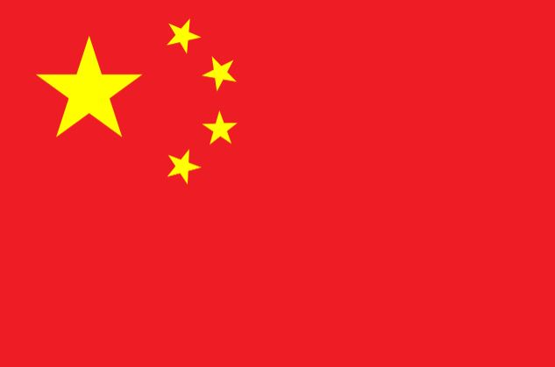
Trung Quốc
- Thủ đô: Bắc Kinh
- Diện tích: 9,6 triệu km2
- Số dân: 1 425 triệu người (năm 2021)

Slide 4
Mục tiêu
1
Xác định được vị trí địa lí của Trung Quốc trên bản đồ hoặc lược đồ.
Nêu được một số đặc điểm cơ bản về tự nhiên và dân cư của Trung Quốc.
2
3
Sưu tầm một số tư liệu (tranh ảnh, câu chuyện lịch sử,...), tìm hiểu và mô tả được một số công trình tiêu biểu của Trung Quốc: Vạn Lý Trường Thành và Cố cung Bắc Kinh,...
4
Sưu tầm và kể lại một số câu chuyện về Vạn Lý Trường Thành, kiến trúc sư Nguyễn An và Cố cung Bắc Kinh,...

Slide 5
KHỞI ĐỘNG

Slide 6

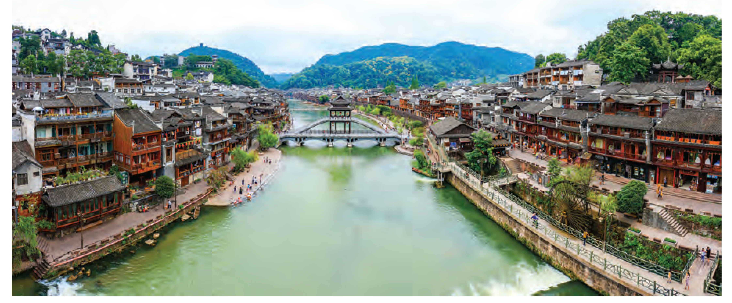
Quan sát hình 1, em hãy chia sẻ những hiểu biết của em về địa danh này.
Hình 1. Phượng Hoàng Cổ Trấn (Hồ Nam, Trung Quốc)

Slide 7


TRUNG QUỐC
- Phượng Hoàng Cổ Trấn là một địa điểm du lịch được rất nhiều người yêu thích khi nhắc đến du lịch Trung Quốc
- Nơi đây nổi tiếng với vẻ đẹp trầm mặc dọc theo con sông Trường Giang.

Slide 8
KHÁM PHÁ

Slide 9
1
Tìm hiểu về vị trí địa lí, đặc điểm tự nhiên và dân cư Trung Quốc

Slide 10
Thảo luận nhóm 4 - đóng vai làm chuyên gia tìm hiểu về vị trí địa lí, đặc điểm tự nhiên, dân cư của Trung Quốc.
Nhiệm vụ
Tìm các từ khoá trọng tâm của nội dung và ghi vào giấy ghi chú.
2
1
Đọc thông tin và quan sát hình 2 trong SGK.
Đóng vai chuyên gia phụ trách nội dung được phân công, hoàn thành phiếu học tập.
3

Slide 11




Cách làm việc nhóm
1
4
Làm việc cá nhân để tìm hiểu trước.
Tổng hợp kiến thức và trình bày trước lớp
3
2
Các thành viên đặt câu hỏi nhằm làm sáng tỏ thêm thông tin liên quan nếu có
Thảo luận với các thành viên trong nhóm.

Slide 12
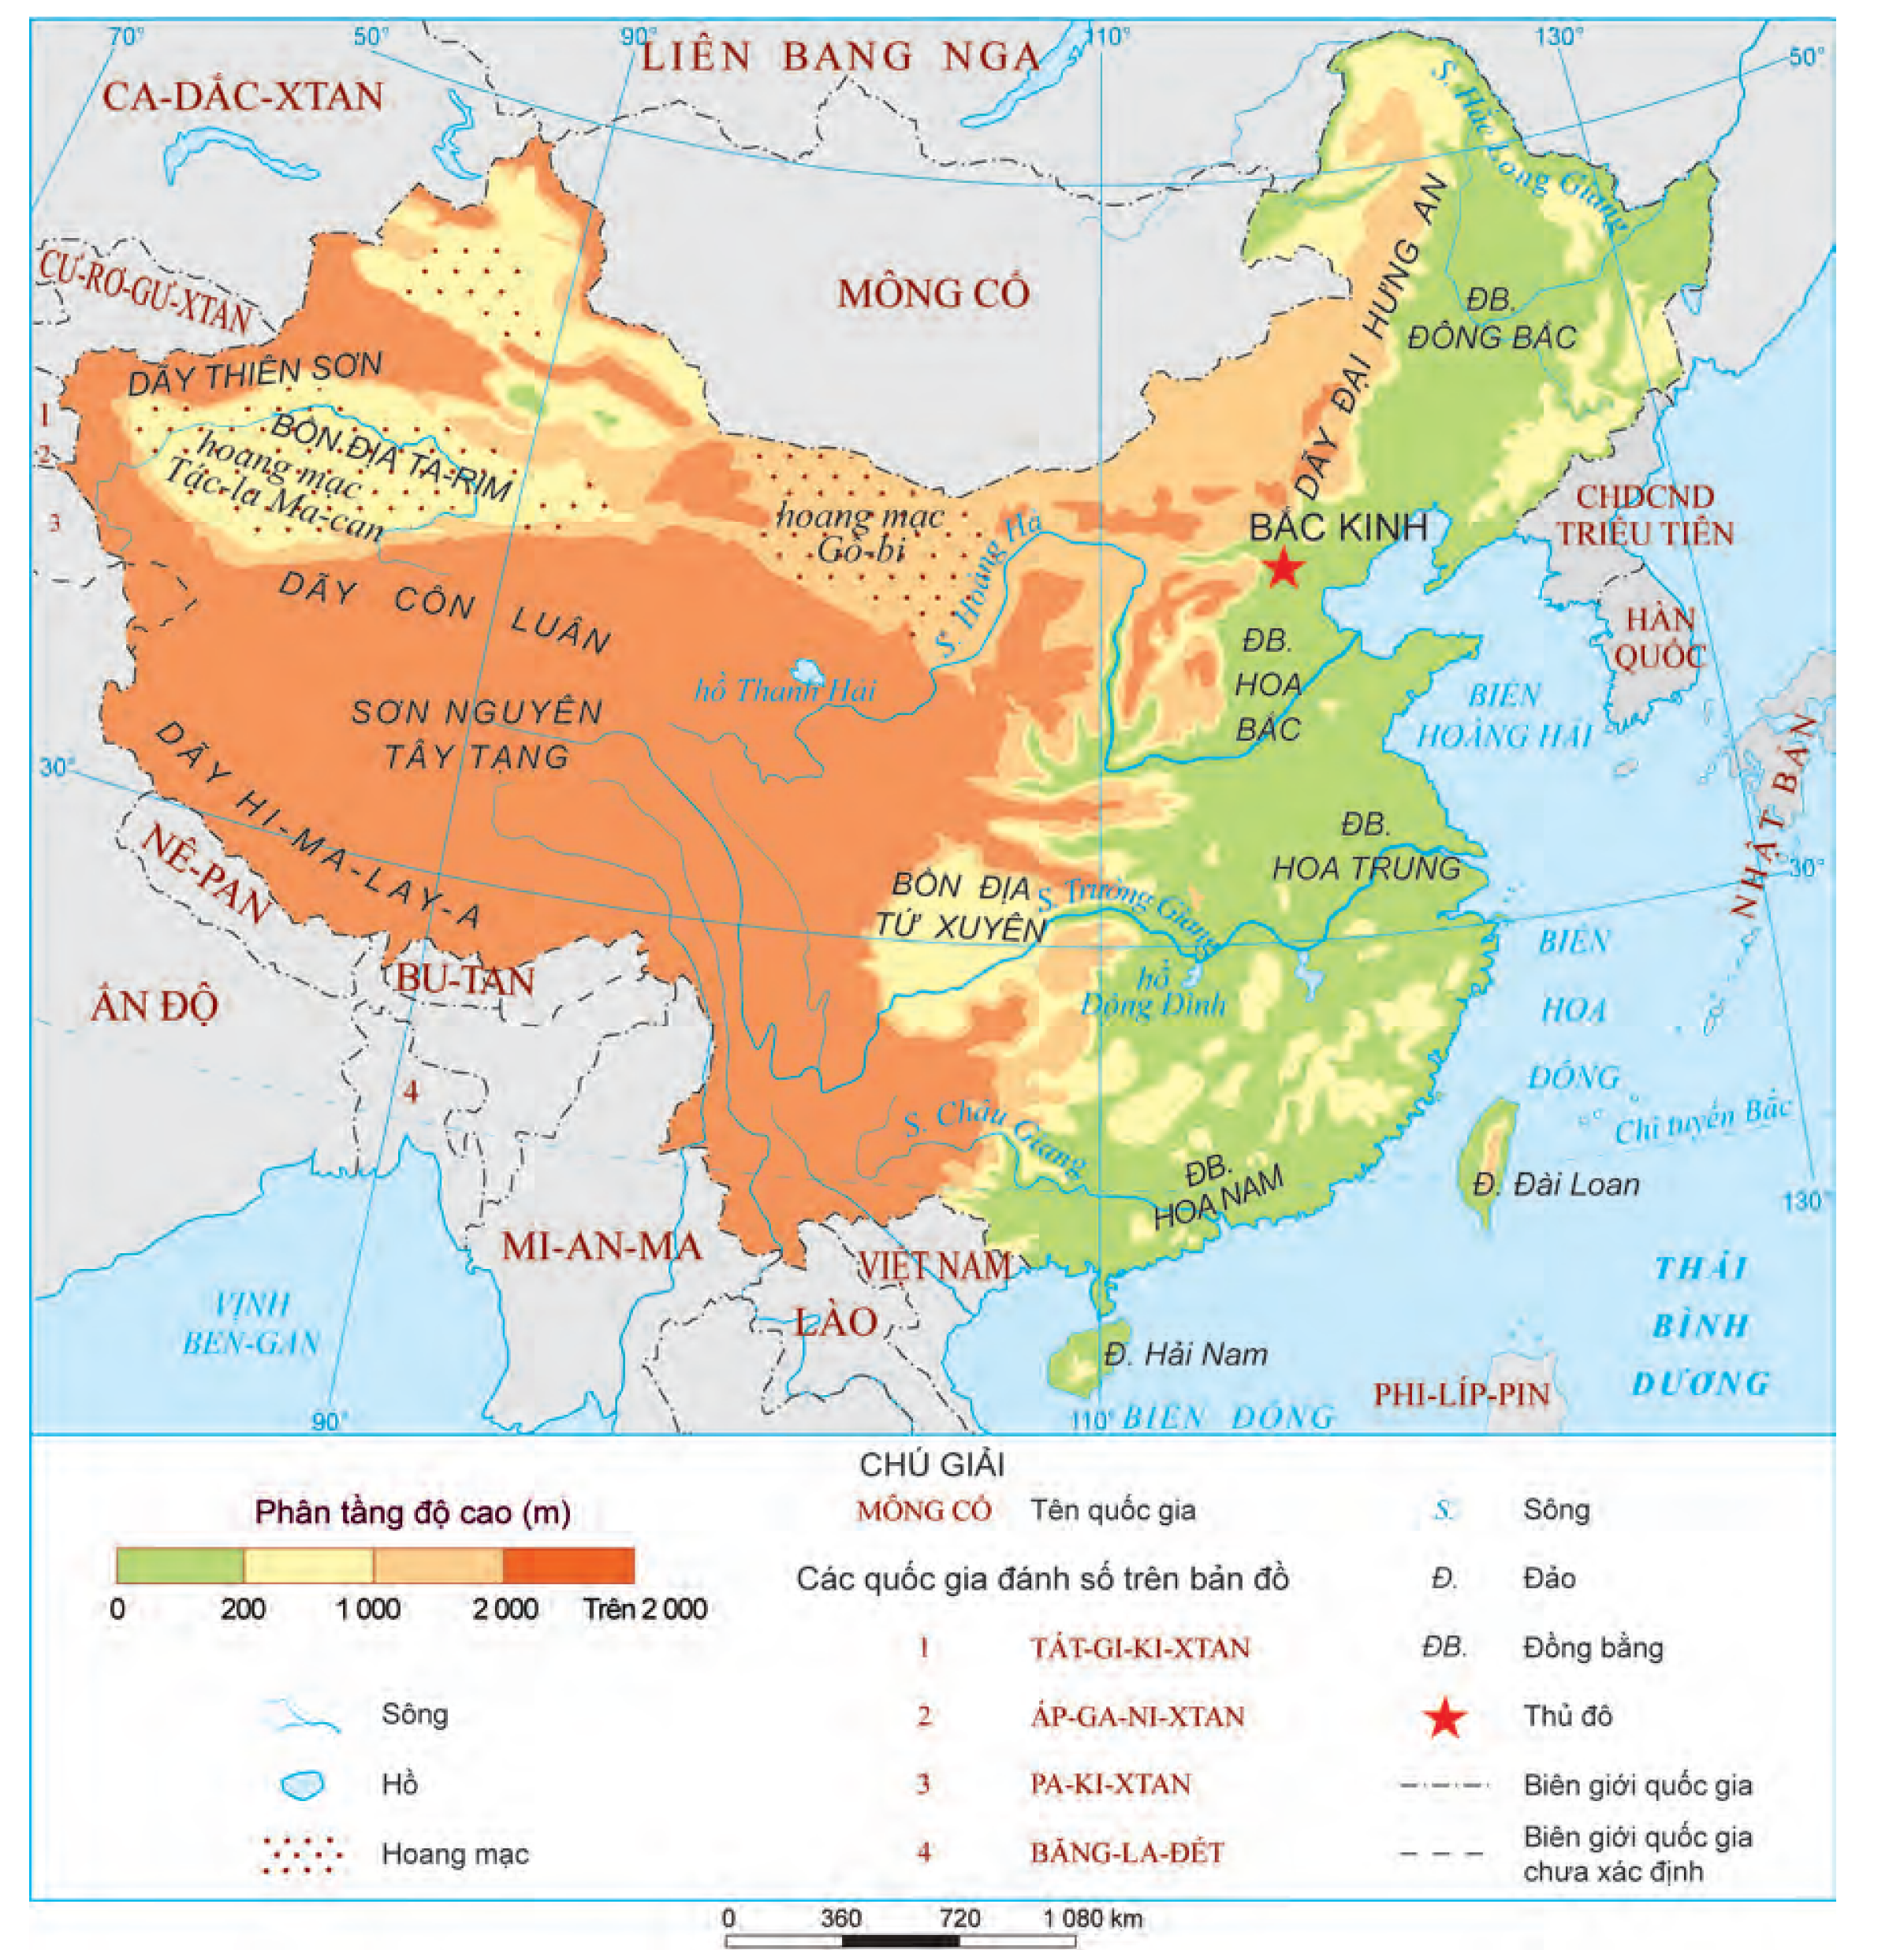
Vị trí địa lí
Nước Cộng hoà Nhân dân Trung Hoa (Trung Quốc) nằm ở phía đông của châu Á. Về phía bắc, tây và nam, Trung Quốc tiếp giáp với nhiều quốc gia như Liên bang Nga, Mông Cổ, Pa-ki-xtan (Pakistan), Ấn Độ, Việt Nam,… Phía đông và đông nam, Trung Quốc tiếp giáp với nhiều biển lớn như biển Hoa Đông, Biển Đông,… và thông ra Thái Bình Dương. Trung Quốc là một trong những nước có diện tích lớn nhất thế giới.
Hình 2. Lược đồ tự nhiên Trung Quốc

Slide 13
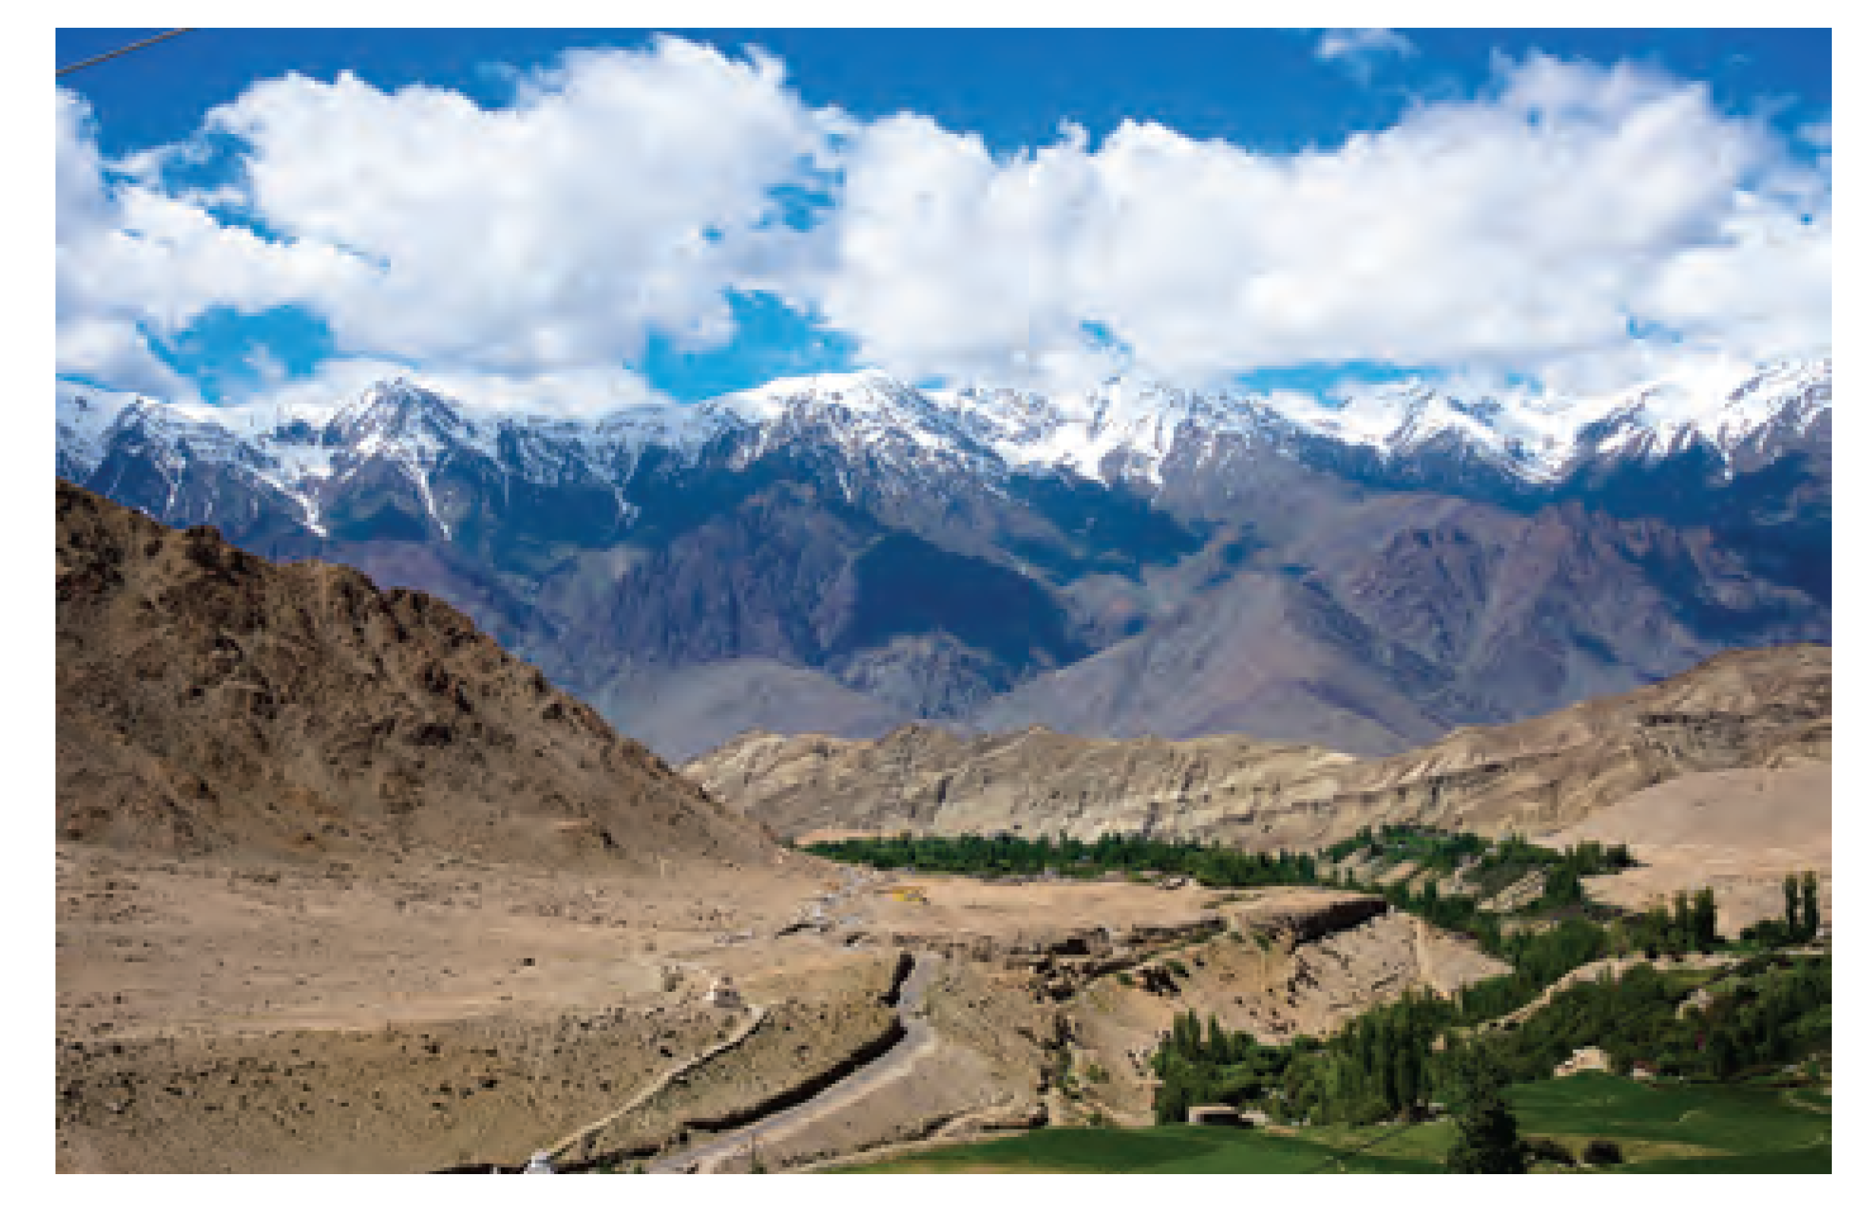
Đặc điểm tự nhiên
Địa hình Trung Quốc đa dạng, cao ở phía tây và thấp dần về phía đông. Tây Tạng là sơn nguyên cao nhất thế giới. Các đồng bằng ở hạ lưu sông rộng lớn và màu mỡ.
Phần lớn lãnh thổ Trung Quốc có khí hậu ôn đới, với bốn mùa trong năm. Khí hậu khác nhau giữa các khu vực.
Mạng lưới sông, hồ khá phát triển. Hầu hết các sông lớn bắt nguồn từ miền núi phía tây và đổ ra Thái Bình Dương.
Cảnh quan ở Trung Quốc đa dạng, bao gồm rừng nhiệt đới, rừng ôn đới, rừng lá kim, hoang mạc,…
Hình 3. Sơn nguyên Tây Tạng

Slide 14
Đặc điểm dân cư
Trung Quốc là một trong những quốc gia đông dân nhất thế giới, số dân hơn 1 425 triệu người (năm 2021), tốc độ tăng dân số đang chậm dần. Số người già đang tăng nhanh.
Mật độ dân số Trung Quốc là 148 người/km2, phân bố không đều, khu vực miền núi phía tây rộng lớn nhưng dân cư thưa thớt; các đồng bằng và ven biển phía đông có dân cư tập trung đông đúc. Số dân sống ở thành thị đang tăng nhanh, tập trung ở các thành phố lớn như Thượng Hải, Bắc Kinh, Quảng Châu,…
Trung Quốc có 56 dân tộc, trong đó, người Hán chiếm đa số.

Slide 15

Trình bày trước lớp

Slide 16
2
Tìm hiểu về một số công trình tiêu biểu của Trung Quốc

Slide 17

Thảo luận nhóm
Đọc thông tin và quan sát các hình 4, 5 trong SGK, sau đó, đóng vai hướng dẫn viên du lịch để mô tả và kể lại một số câu chuyện về các công trình tiêu biểu của Trung Quốc.
Nhiệm vụ :
;

Slide 18

Các nhóm thảo luận chuẩn bị đóng vai:
Người sưu tầm tranh ảnh, các câu chuyện.
Hướng dẫn viên du lịch.
Người soạn nội dung

Slide 19
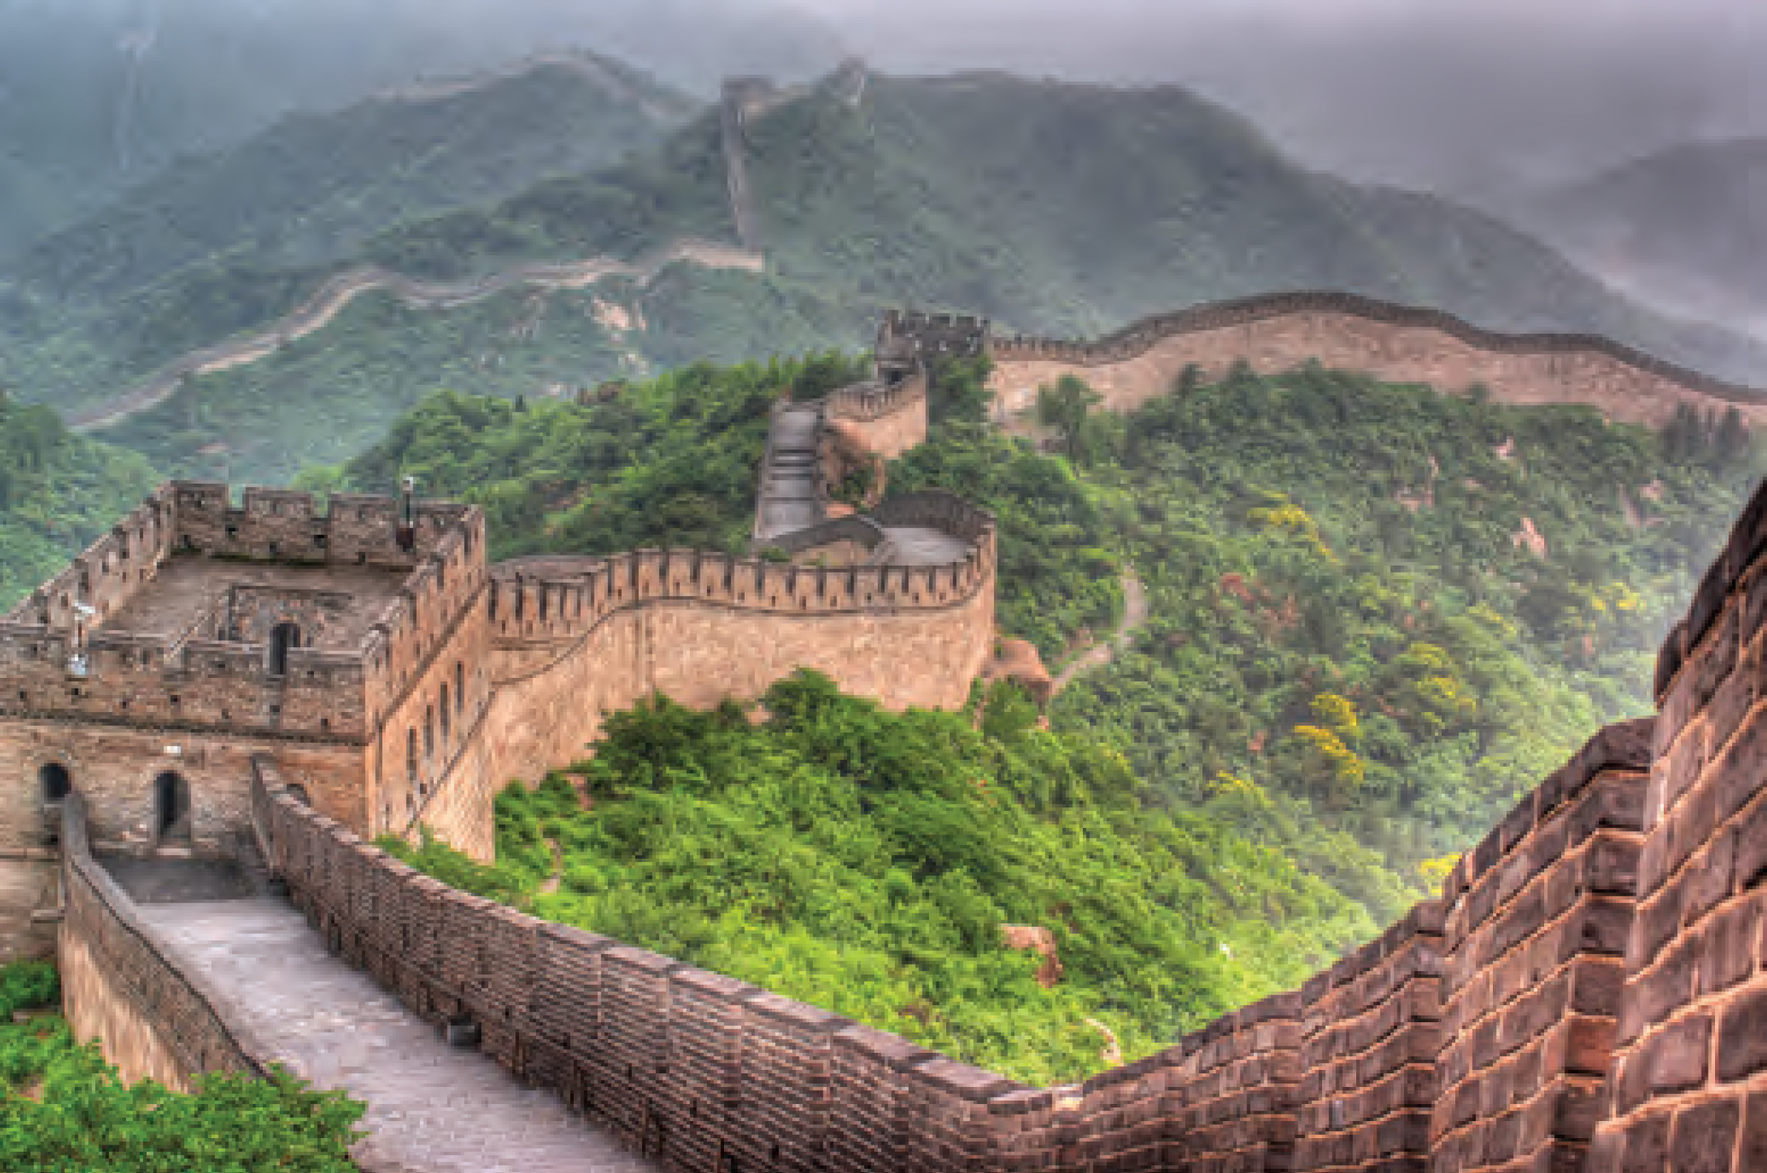
Vạn Lý Trường Thành
Vạn Lý Trường Thành có nghĩa là bức tường dài vạn dặm. Đây là công trình phòng ngự nổi tiếng của Trung Quốc được xây dựng từ thời cổ đại. Trường thành dài hàng chục nghìn ki-lô-mét, đến nay còn lại khoảng 6 700 km. Công trình không chỉ là những dãy tường dài kiên cố mà còn có nhiều hào sâu và nhỏ, nhiều đường rộng cho lưu thông, các Hình 4. Một đoạn Vạn Lý Trường Thành trạm truyền tin, kho vũ khí,…
Hình 4. Một đoạn Vạn Lý Trường Thành
Nhìn tổng thể, trường thành như một con rồng uốn lượn, chạy xuyên qua nhiều vùng đồi núi, thung lũng, các vực sâu, có đoạn vượt qua sông và lấn ra biển. Ngày nay, Vạn Lý Trường Thành được xem là biểu tượng cho sức lao động bền bỉ và khả năng sáng tạo của người dân Trung Quốc.

Slide 20
Tìm hiểu thêm
Nàng Mạnh Khương khóc đổ trường thành
Chuyện kể rằng, vào thời Tần Thuỷ Hoàng, có một đôi vợ chồng vừa thành hôn không bao lâu thì người chồng đã bị bắt đi xây dựng Vạn Lý Trường Thành. Người vợ tên là Mạnh Khương, vì nỗi nhớ nhung và lo lắng khi không nhận được tin tức của chồng, nàng đã quyết định lên đường tìm chồng. Trải qua chặng đường dài hiểm nguy và gian khổ, cuối cùng nàng đã đến được trường thành. Tuy nhiên, nàng nghe tin chồng đã mất, thân xác bị vùi dưới chân của bức tường thành. Quá đau buồn, nàng Mạnh Khương đã khóc liên tục ba ngày ba đêm khiến cho trời đất cảm động, làm cho một đoạn trường thành bị sụp đổ, lộ ra bộ hài cốt của chồng nàng. Sau khi chôn cất chồng, nàng đã gieo mình xuống biển.
(Theo Lê Phụng Hoàng – Hà Bích Liên – Trần Hồng Ngọc, Các công trình kiến trúc nổi tiếng trong lịch sử thế giới cổ – trung đại, NXB Giáo dục, Hà Nội, 2003)

Slide 21
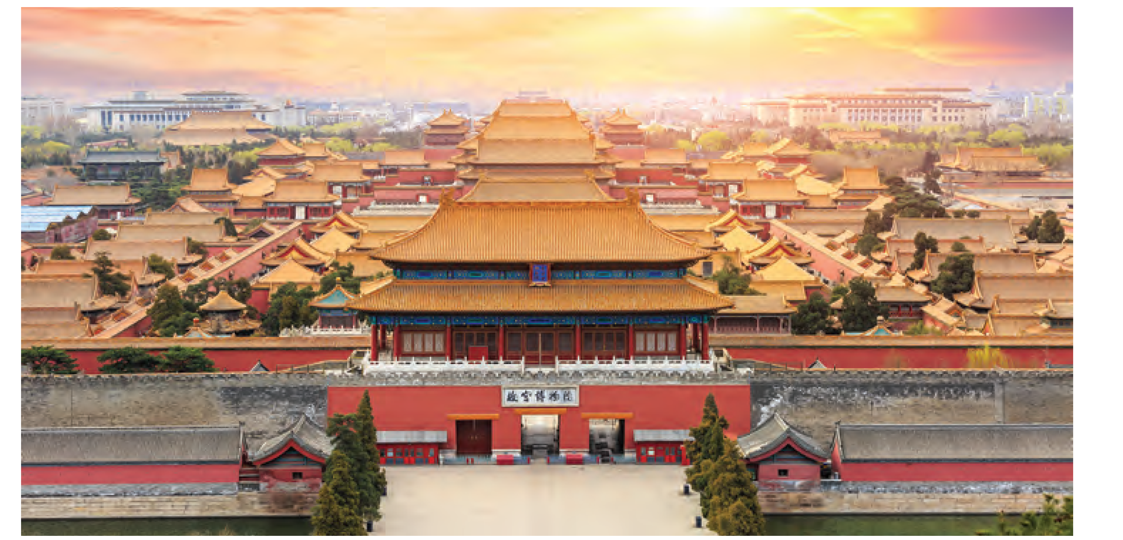
Cố cung Bắc Kinh
Cố cung Bắc Kinh được xây dựng dưới Triều Minh và Thanh trên một khu đất rộng hơn 700 000 m2. Các ngôi nhà có mái cong lượn thoai thoải, lợp ngói hoàng lưu li. Các bức tường, thân cột và cửa ra vào hầu hết được sơn màu đỏ. Điện Thái Hoà là điện lớn nhất, cao 36 m, có hơn 12 000 con rồng uốn lượn theo các tư thế khác nhau. Cố cung là công trình mang giá trị lịch sử và văn hoá cao của Trung Quốc.
Hình 5. Cố cung Bắc Kinh

Slide 22

Cố cung Bắc Kinh
Em có biết ?
Khi nhà Minh thống trị nước ta, Nguyễn An và nhiều người Việt khác bị bắt về Trung Quốc. Ông là người giản dị, cứng rắn, liêm khiết, giỏi về tính toán, có sở trường về xây dựng. Do đó, ông được tham gia thiết kế, tuyển chọn và đào tạo lực lượng xây dựng cũng như thi công và giám sát công trình cố cung Bắc Kinh.

Slide 23
Cách trình bày
Một số công trình tiêu biểu của Trung Quốc: Vạn Lý Trường Thành, Cố cung Bắc Kinh.
1
2
Mô tả công trình tiêu biểu của Trung Quốc:
+ Thời gian xây dựng công trình.
+ Giới thiệu một số nét tiêu biểu của công trình.
+ Ý nghĩa hoặc giá trị lịch sử của công trình.

Slide 24
Cách trình bày
3
Một số câu chuyện về các công trình tiêu biểu của Trung Quốc:
+Tên nhân vật.
+ Khái quát nội dung câu chuyện về nhân vật đó.

Slide 25
Trình bày trước lớp

Slide 26
Cùng Đánh Giá
Các thành viên trong nhóm có tham gia hoạt động đầy đủ không?
Thành viên trong nhóm có được phân công nhiệm vụ cụ thể không?
Các thành viên
trong nhóm có hoạt động tích cực và thực hiện nhiệm vụ được giao không?
3
Các thành viên trong nhóm có thống nhất về nội dung trình bày không?

Slide 27
Kết luận
Hoạt động đóng vai trên đã giúp chúng ta được tham quan Vạn Lý Trường Thành và Cố cung Bắc Kinh. Các bạn HS không chỉ truyền đạt thông tin về kiến trúc và lịch sử một cách sinh động mà còn cung cấp thêm giá trị văn hoá ở những công trình này. Việc kết hợp những thông tin mô tả các công trình với những câu chuyện đặc sắc đã làm cho chuyến tham quan trở nên hấp dẫn.

Slide 28
CỦNG CỐ

Slide 29

Tổng kết
Bài học ở hoạt động này là thể hiện sự tôn trọng trong việc tìm hiểu và gìn giữ di sản văn hoá, lịch sử của một dân tộc; đồng thời, tạo ra những trải nghiệm du lịch có ý nghĩa cho những người tham gia.

Slide 30
Dặn dò
- ..............
- ...................

Slide 31

CHÚC CÁC EM HỌC TỐT NHÉ !

